Slide 1
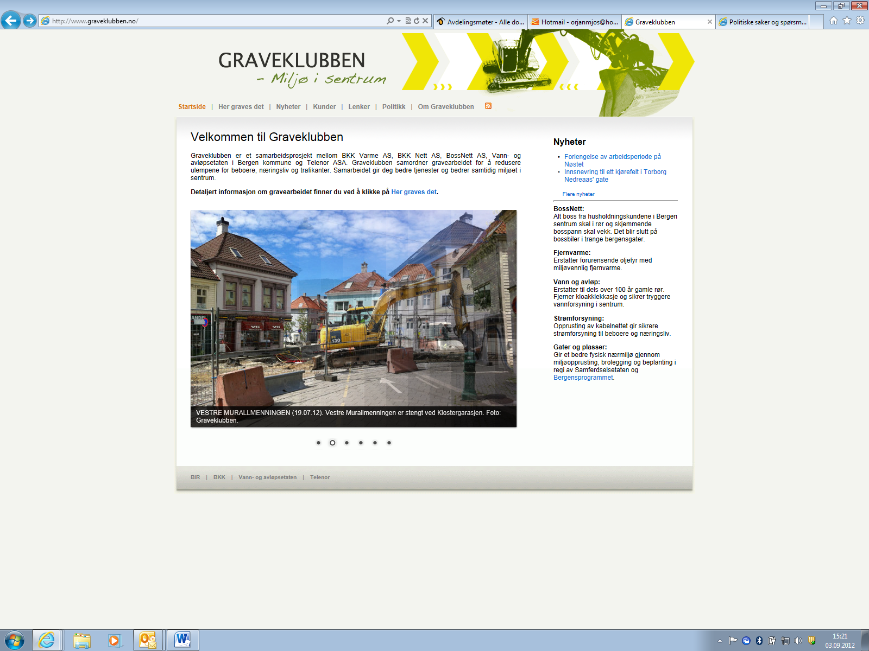
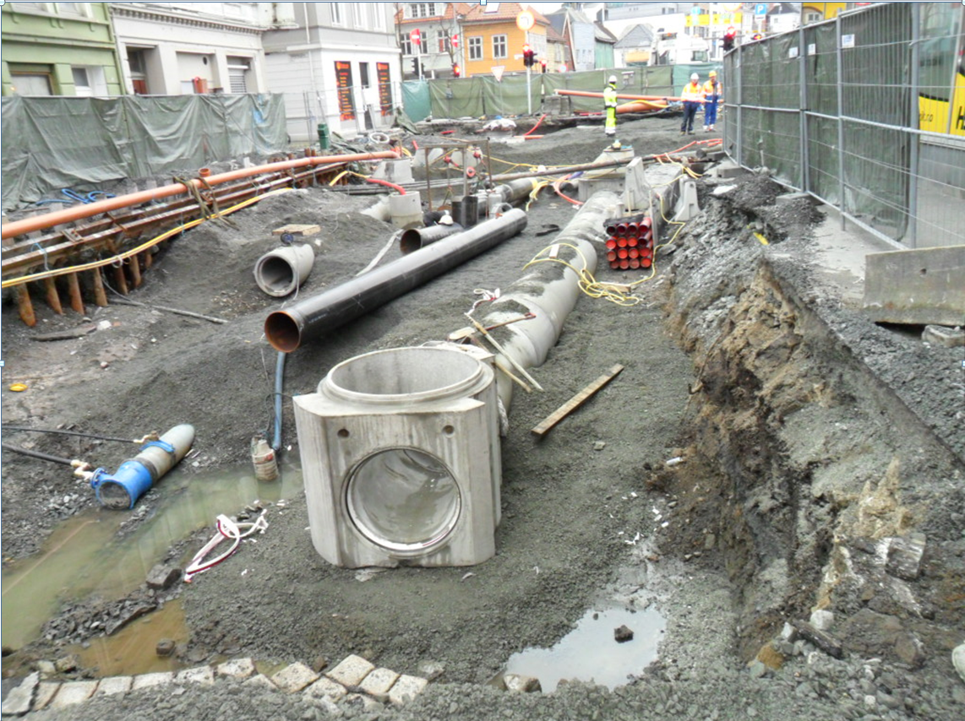
Bergen kommune
Vann- og avløpsetaten

Slide 2


Oddbjørn Andersen
Vann- og avløpsetaten
Prosjektleder
Representerer Va-etaten i Graveklubben

Slide 3
Målsetting
Vannledninger
Etablering av nye offentlige vannledninger
Fornying av private stikkledninger ut av veibane. Avsluttes med stoppekran i fortau.
Huseier oppfordres til å fornye privat vannledning fra stoppekran gjennom husvegg hvis ledningen er gammel og dårlig. Det blir vanskelig og kostbart og gjøre det i ettertid.

Slide 4

Informasjon blir distribuert til husstander for oppstart
av arbeidene.

Slide 5
Fortsettelse målsetting
Avløpsledninger
Rehabilitering av eksisterende ledninger vhj strømpeforing. Lukt av syren i forbindelse med denne type arbeid er sjenerende, men ikke farlig.
Rørinspeksjon gjennomført på de fleste private ledninger. Rapport fra inspeksjonen vil være grunnlag for eventuelle pålegg.

Slide 6
Fortsettelse målsetting
Overvannsledning
Etablering av ny overvannsledning
Nedløp fra tak skal renne over fortau ut i veibane (Bergensstandard).
Bakgårder skal separeres så langt som mulig.
Overvann skal ikke inn på kloakkledning.

Slide 7
Takk for oppmerksomheten

